Slide 1





信息素养实践
计算机基本操作及管理

Slide 2


目 录
计算机基本操作
计算机基本管理
计算机基本维护

Slide 3
一、计算机基本操作
Windows 10下常用的基本操作（结合快捷键）

Slide 4
Windows基本操作（结合快捷键）
磁贴操作
基本设置操作
快捷键操作
任务栏操作
窗口操作

Slide 5
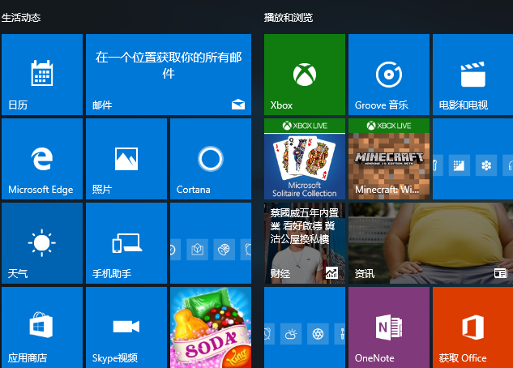
磁贴操作
磁贴
分类标签

Slide 6
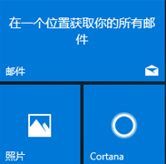
磁贴操作
右键
动态磁贴
打开
关闭
磁贴的添加
磁贴的删除
磁贴的移动
磁贴大小调整

Slide 7
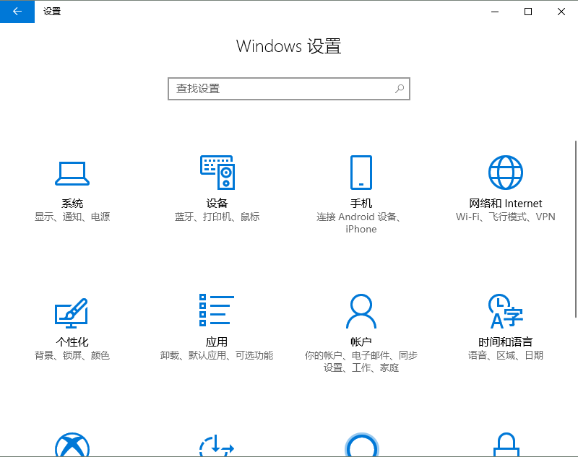
基本设置操作

Slide 8
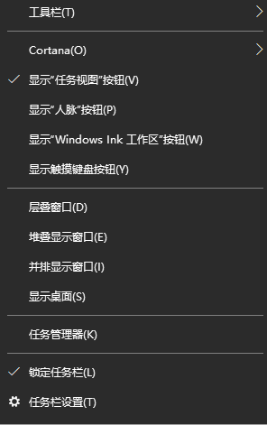


任务栏操作
任务栏右键菜单
应用程序图标
Cortana
开始菜单
任务视图
电池状态
网络状态
输入法图标

Slide 9
输入法切换及快捷键
单击输入法图标完成输入法切换
快捷键
在所有输入法之间切换：Windows 键+空格键
同一输入语言下切换键盘布局：Ctrl+Shift
同一输入法下汉英转换：Shift 或 Ctrl+空格
Notes:
“切换输入语言”是指在安装的不同语言间切换，如中文（中国）、英语（美国）等。“切换键盘布局”是指切换不同的输入法，即中文下面的不同汉字输入法。

Slide 10
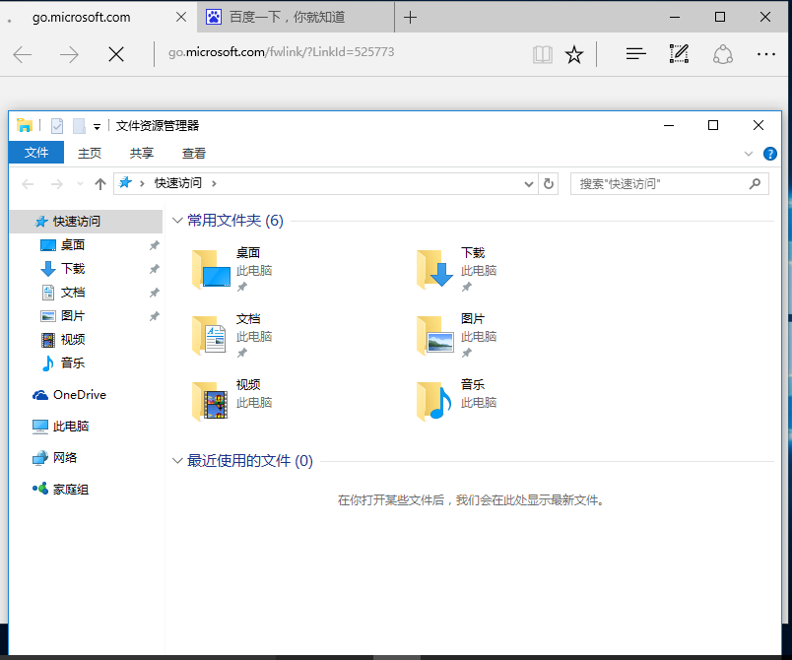
窗口操作
两个窗口普通排列

Slide 11
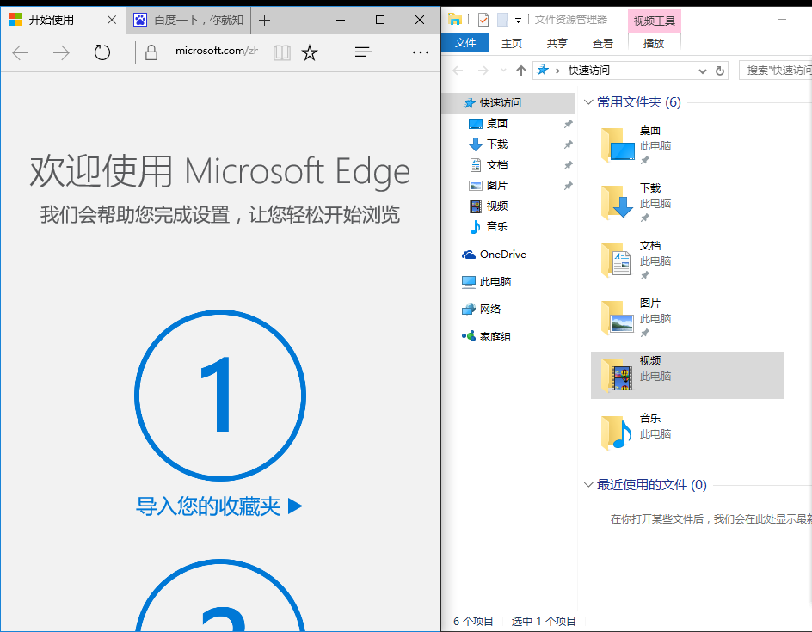
窗口操作
两个窗口1/2分屏排列

Slide 12
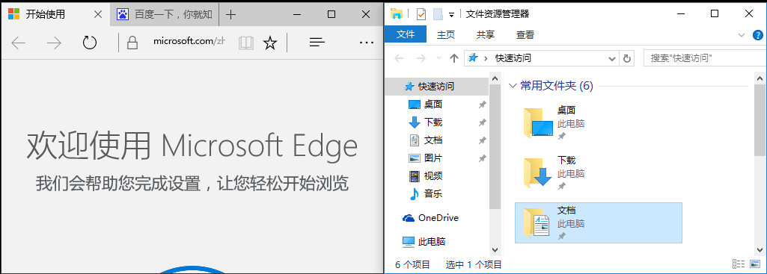
窗口操作
两个窗口1/4分屏排列
Notes:
快捷键：Windows键+上下左右键

Slide 13
窗口操作中的触摸手势
两根手指
滑动两根手指执行滚动操作
两根手指轻触执行右击操作
三根手指
三指点击启动Cortana
三指向上滑动显示所有打开的应用；三指向下滑动显示桌面；三指左右滑动在所有打开的应用中切换
四根手指
四指点击启动操作中心
四指左右滑动切换虚拟桌面
Notes:
新建虚拟桌面：点击“任务试图”按钮->新建桌面；或三指上滑->新建桌面。快捷键：Windows键+Ctrl+D

Slide 14
二、计算机基本管理
磁盘管理
设备管理

Slide 15
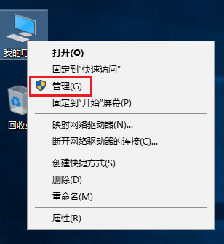
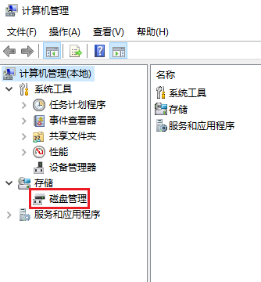
磁盘管理
右击

Slide 16
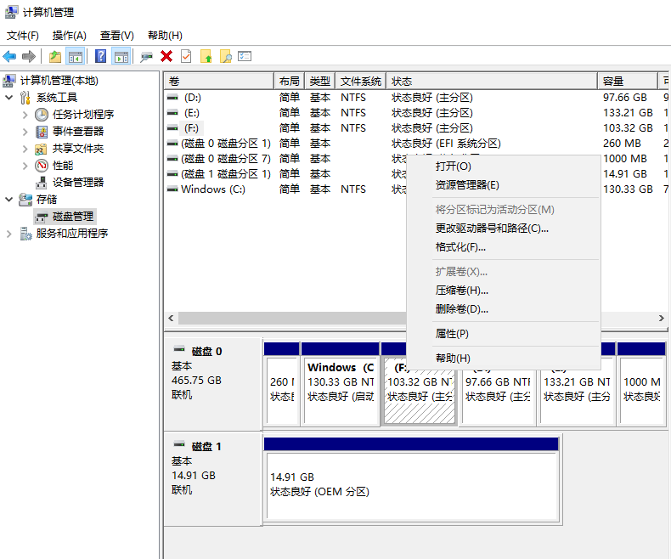
磁盘管理

Slide 17
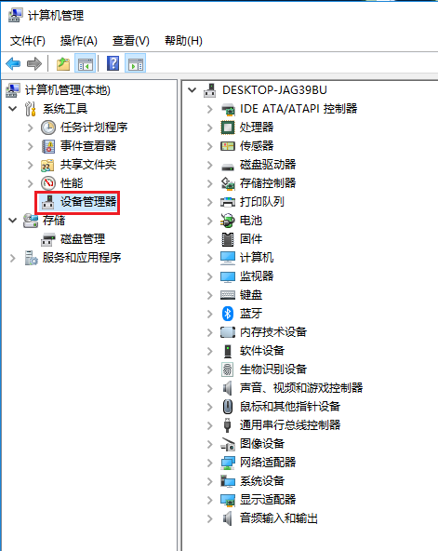
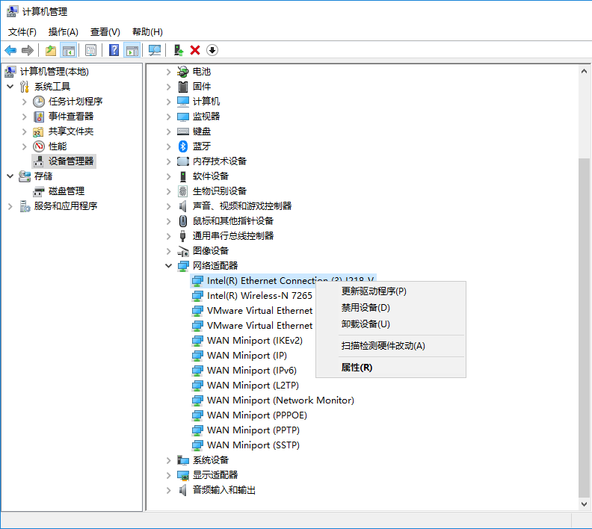
设备管理

Slide 18
三、计算机基本维护
为什么要进行计算机的维护
计算机维护所包含的内容
计算机维护常用的软件工具
Notes:
案例+软件维护和硬件维护

Slide 19
为什么要进行计算机的维护？
计算机在使用的过程中，往往由于各种原因导致出现故障，甚至无法开机。电脑出现故障虽然与制造工艺、元器件质量有直接的关系，但绝大多数的故障是由于操作不当引起的。所以，正确维护电脑，合理操作电脑，可以使电脑的使用寿命大大延长，故障数量大大减少，既能为我们降低经济上的损失，也能减少不必要的麻烦。

Slide 20
计算机的维护
计算机维护是指对计算机的性能、安全等进行维护的措施，是提高计算机使用效率、保证计算机系统安全性和延长计算机使用寿命的重要措施。

Slide 21
计算机维护——软件常见威胁
因计算机安全意识不强，未进行一些防范措施，以至于计算机系统受到病毒、木马的感染，经常出现运行缓慢、死机，甚至无法启动等现象；一些应用软件也出现无法正常运行或数据错误的情况。这主要是因为电脑受到病毒或木马的破坏造成的。

Slide 22
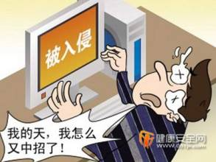
计算机维护——软件常见威胁
网络威胁
网络钓鱼
无线网络威胁
恶意软件
木马
病毒
Notes:
钓鱼网站通常指伪装成银行官网及电子商务网站的假冒网站。钓鱼网站窃取用户提交的银行帐号、密码等私密信息
公共场所无线WIFI会导致信息泄露
蠕虫也是病毒的一种。从传播方式上来说，病毒需要破坏者进行主动的传播；感染型病毒可以搜索并感染同一台电脑上能够访问到的其它文件。而蠕虫的主要行为是努力通过各种途径将自身或变种传播到其它电脑终端上。蠕虫的传播方式有：通过操作系统漏洞传播、通过电子邮件传播、通过网络攻击传播、通过移动设备进行传播、通过即时通讯等社交网络传播。

Slide 23
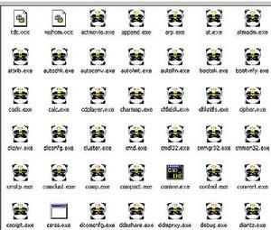
木马
通过特定的程序（木马程序）来控制另一台计算机。
一个完整的木马程序包含两部分：服务端（服务器部分）和客户端（控制器部分）。植入对方电脑的是服务端，运行了木马程序的服务端以后，会暗中打开端口，并向指定地址发送数据（账号、密码等），黑客可以利用这些打开的端口进入并控制对方的电脑系统。
特点：不传染、以盗取信息为主。
病毒
在《中华人民共和国计算机信息系统安全保护条例》中有明确定义，计算机病毒是指“编制者在计算机程序中插入的破坏计算机功能或者破坏数据，影响计算机使用并且能够自我复制的一组计算机指令或者程序代码”。
特点：有传染、以破坏电脑为主。

Slide 24
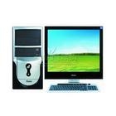
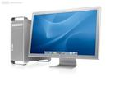
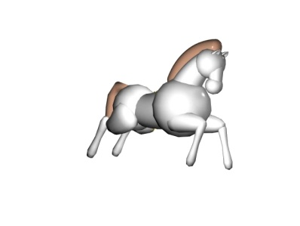
骇客利用木马的攻击过程
骇客
③控制：盗号、摄像等
①制作
②发送
受害者

Slide 25
骇客利用木马攻击的常用伎俩：
1.将木马伪装成页面元素或伪装成图片或其他应用。
2.网页挂马或将图片、应用程序通过电子邮件或QQ发送给他人。
3.木马运行并控制电脑：盗取电脑中的个人信息如QQ、网银帐号。
4.给宿主电脑录像或录音：用于猎奇、敲诈、勒索。
5.发送键盘纪录给控制端：以盗取服务端网银、QQ、游戏等账号的密码。

Slide 26
计算机维护——硬件常见威胁
随着计算机越来越便宜，人们对电脑也越来越漠不关心，经常在灰尘大、高温、高湿、电压不稳的环境下使用，造成电脑硬件损坏。

Slide 27
计算机维护所包含的内容
计算机维护所包含的内容
计算机硬件维护
显示屏
省电模式设置
避免尖锐物品刮伤或损坏屏幕
清洁屏幕要用干净的软布和中性屏幕清洗液

Slide 28
计算机维护所包含的内容
计算机硬件维护
笔记本电池
当无外接电源时，建议开启省电模式、移除不必要的外设以延长电池使用时间。经常大电流放电会缩短电池使用寿命
在外接电源的情况下将电池移除并不能延长电池寿命。电池有先进的保护电路防止过充，而取下的电池若保存不当会影响性能、缩短使用寿命
建议平均三个月进行一次电池电量校正

Slide 29
计算机维护所包含的内容
计算机维护所包含的内容
计算机硬件维护
硬盘
尽量在平稳的环境中使用，避免在使用中晃动计算机（固态硬盘无此顾忌）。
定期进行磁盘碎片整理以提高磁盘读写效率（固态硬盘不需要）。

Slide 30
计算机维护所包含的内容
计算机维护所包含的内容
计算机硬件维护
键盘
远离水杯和食物
使用毛刷和皮吹清洁缝隙，使用软布擦拭表面
散热
定期清理计算机的散热片和风扇扇叶上的尘土
严禁将笔记本电脑放置在柔软的物品上
对于散热不好的笔记本，可以使用散热支架

Slide 31
计算机维护所包含的内容
计算机维护所包含的内容
计算机软件维护
操作系统维护
安装必要的安全防护软件。
定期系统备份，创建系统还原点或用Ghost完整备份。
定期清理系统垃圾和安装系统补丁。
重要数据维护
误删除、系统崩溃、硬盘故障、电脑病毒等都可能导致资料丢失。所以常备份是必需的，有备才能无患。
用U盘或移动硬盘备份重要的数据和文档。
也可使用网络存储备份数据，如百度网盘等。

Slide 32
计算机维护常用的软件工具
硬件方面
EVEREST、鲁大师、老毛桃PE（集成各种硬件检测工具）等
软件方面
360杀毒、金山毒霸等
360安全卫士、腾讯电脑管家等
老毛桃PE（集成Ghost和各种磁盘管理工具）

Slide 33
小技巧
(1)打开/关闭系统防火墙：
[Windows菜单] →[W] →[Windows系统]→[控制面板]

Slide 34
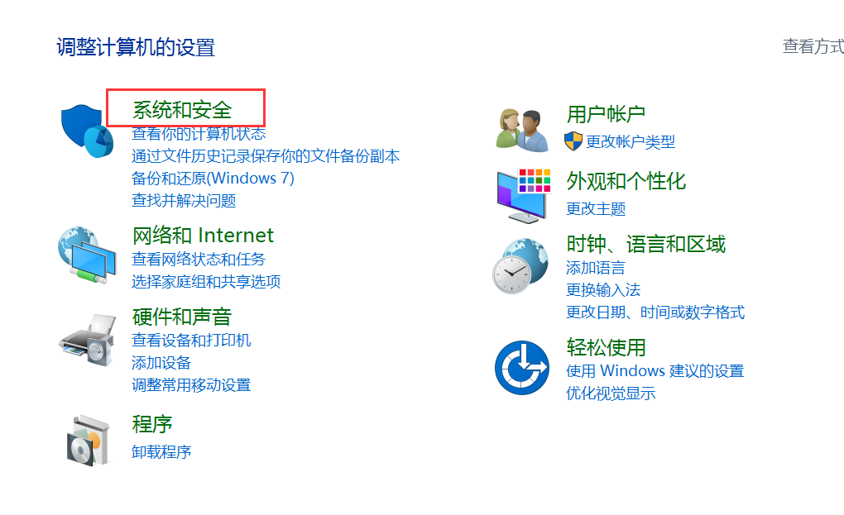
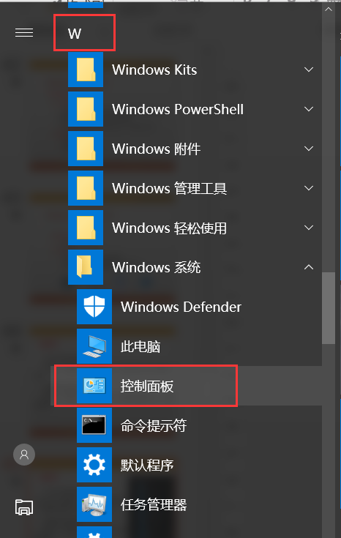
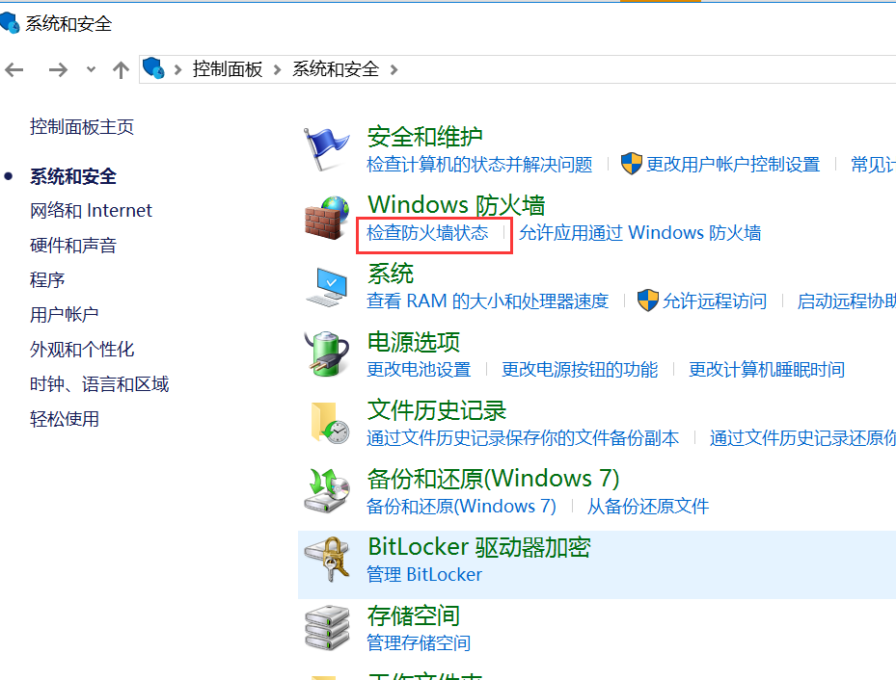
小技巧

Slide 35
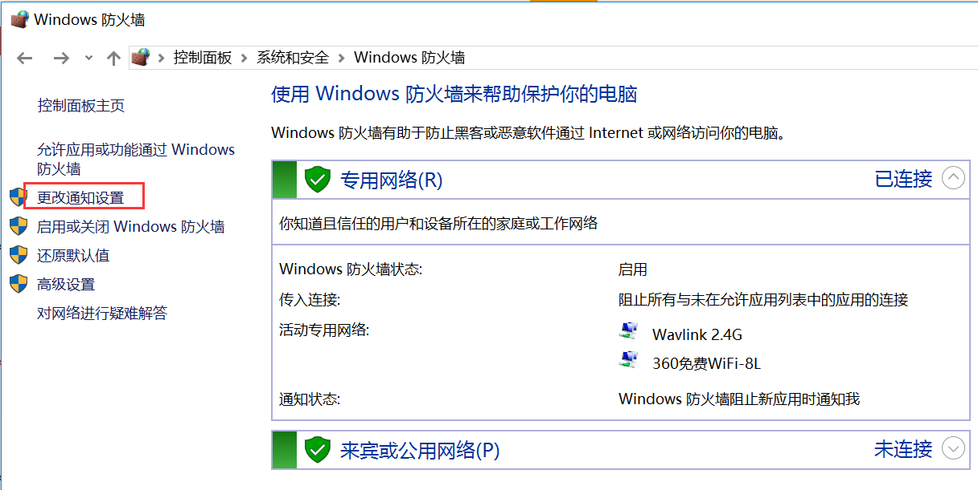
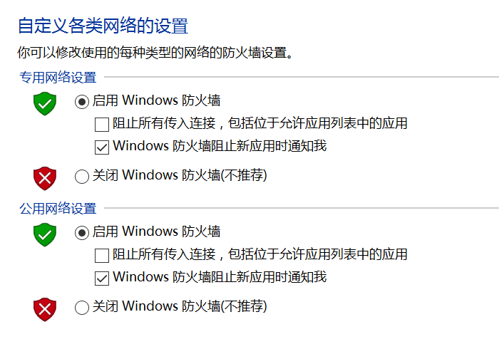
小技巧

Slide 36
小技巧
(2) 分辨率设置：
右击桌面→[显示设置]→[分辨率]
(3)定时关机：
如果想在60秒后关机：[Windows+R]→在[运行]对话框中输入 Shutdown –s –t 60 即可。
(4)删除不必要的自启动项目
[Windows+R] →在[运行]对话框中输入msconfig后→[启动]→在任务管理器的启动项中右键→[禁用]即可。

Slide 37


Thanks

